Slide 1

Trabajo Data Analyst:
Análisis de datos
Javier Valls López
06.07.25

Slide 2

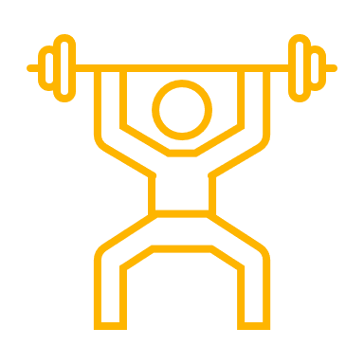
Introducción Lift & Lead
Contexto
La startup Lift & Lead, bajo la dirección de Tamara Sánchez, está explorando la posibilidad de abrir centros de entrenamiento especializados en halterofilia.
Con el creciente interés en el CrossFit, que incorpora técnicas de este deporte, los fundadores creen que es un buen momento para invertir en centros dedicados exclusivamente a la halterofilia.
Objetivo
Validar la hipótesis de que el auge del CrossFit está aumentando el interés por la halterofilia en Europa.
Lift & Lead
*En los análisis que se presentarán, no se incluyen datos de 2020 debido a la interrupción de competencias por la pandemia de coronavirus.

Slide 3
Análisis con datos proporcionados
(2019 y 2021)
Fase 1
Lift & Lead

Slide 4
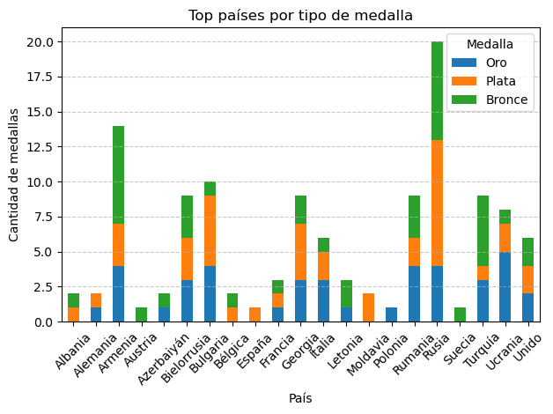
Fase 1: ¿Cuántas medallas de cada tipo (oro, plata y bronce) ha ganado cada país en la competición? (2019 y 2021)
Medallas ganadas por país del 2019 y 2021:
Rusia es el líder absoluto en medallas, con un total de 20 medallas. Domina en oro, plata y bronce.
Armenia también destaca, especialmente en bronce, siendo el segundo país con más medallas totales.
Bielorrusia y Bulgaria mantienen una participación fuerte y equilibrada en los tres tipos de medalla.
Reino Unido, Turquía, Ucrania destacan con un perfil más orientado al oro y plata.
Austria, España, Francia, Bélgica, Moldavia aparecen con muy baja participación o sin medallas.
La mayoría de los países tienen una o dos medallas de cada tipo.

Slide 5
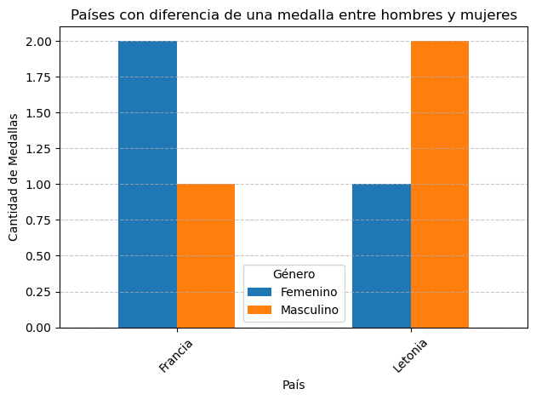
Fase 1: ¿Qué país ha logrado la mayor equidad en términos de éxito entre sus atletas femeninos y masculinos? (2019 y 2021)
País con mayor equidad del 2019 y 2021:
Si entendemos equidad de éxito como el caso en que un país obtiene el mismo número de medallas para atletas masculinos y femeninos, el análisis muestra que ningún país alcanza esa igualdad exacta.
Sin embargo, identificamos varios países con una diferencia de solo una medalla, lo cual representa una alta equidad, aunque no perfecta.
Francia tiene 2 medallas femeninas y 1 masculina, con una diferencia entre género de 1.
Letonia tiene 2 medallas masculinas y 1 femenina, lo que también es una diferencia de 1.
Letonia y Francia muestran más equidad entre sus atletas hombres y mujeres que otros países de la competición.

Slide 6
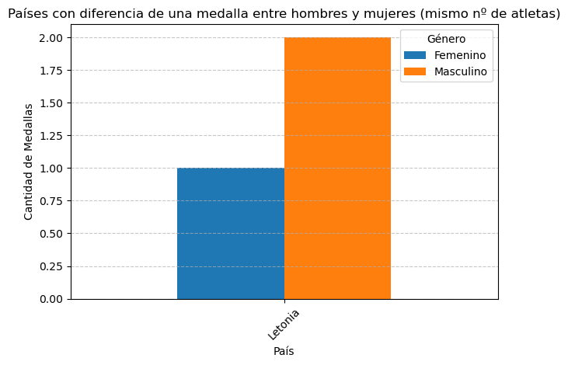
Fase 1: ¿Qué país ha logrado la mayor equidad en términos de éxito entre sus atletas femeninos y masculinos? (2019 y 2021)
País con mayor equidad del 2019 y 2021:
Si entendemos la equidad como la igualdad entre hombres y mujeres en la participación y resultados deportivos de un país, el análisis muestra que ningún país alcanza esa igualdad exacta.
Sin embargo, identificamos un país con la misma participación entre hombres y mujeres, con una diferencia de solo una medalla:
Letonia tiene el mismo número de atletas masculinos y femeninos, obteniendo 2 medallas masculinas y 1 femenina, lo que también es una diferencia de 1.

Slide 7
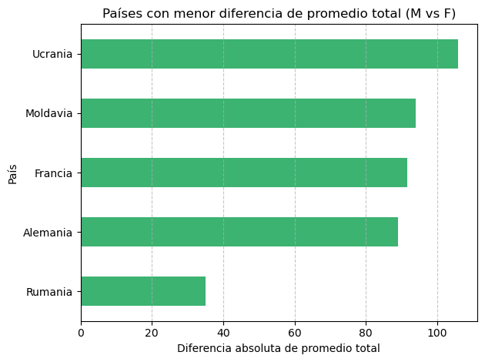
Fase 1: ¿En qué país es menor la diferencia entre el promedio de puntos totales conseguidos por atletas femeninos y masculinos? (2019 y 2021)
País con menor diferencia de puntos promedios del 2019 y 2021:
Rumanía es el país donde la diferencia entre el promedio es significativamente menor, aproximadamente de 35 puntos.
Además, hemos analizado el resto del top 5 de países con menor la diferencia entre el promedio de puntos totales conseguidos por atletas femeninos y masculinos, obteniendo:
Moldavia, Francia y Alemania se encuentran en un rango intermedio, alrededor de los 90 y 85 puntos respectivamente.
Ucrania muestran la mayor diferencia que Rumanía, superando los 100 puntos.

Slide 8
Web scraping y análisis con datos ampliados
(2019-2024)
Fase 2
Lift & Lead

Slide 9
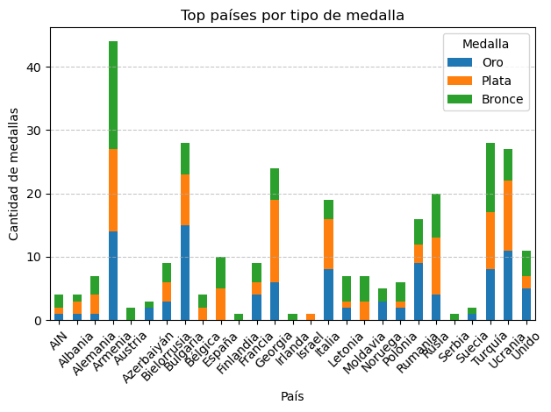
Fase 2: ¿Cuántas medallas de cada tipo (oro, plata y bronce) ha ganado cada país en la competición? (2019-2024)
Medallas ganadas por país del 2019 al 2024:
Armenia domina con claridad: cerca de 45 medallas, con buena distribución entre oro, plata y bronce.
Bulgaria y Ucrania también sobresalen, cada uno con más de 25 medallas, mostrando alto rendimiento competitivo.
Georgia, Italia y Turquía mantienen una presencia fuerte y equilibrada.
Países como Serbia, Letonia, Rumanía y Rusia tienen entre 15 y 20 medallas, mostrando solidez.
Países como España, Bélgica, Austria, Suecia tienen participación baja o casi nula.
AIN (posiblemente equipo neutral) aparece con algunas medallas, relevante si es una categoría independiente.

Slide 10
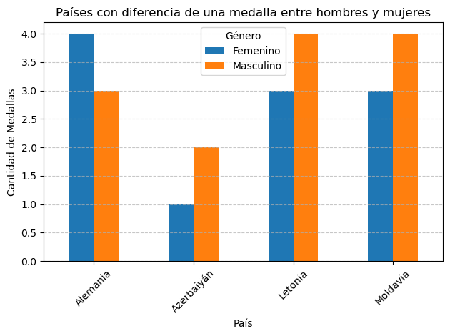
Fase 2: ¿Qué país ha logrado la mayor equidad en términos de éxito entre sus atletas femeninos y masculinos? (2019-2024)
País con mayor equidad del 2019 al 2024:
Si entendemos equidad de éxito como el caso en que un país obtiene el mismo número de medallas para atletas masculinos y femeninos, el análisis muestra que ningún país alcanza esa igualdad exacta.
Sin embargo, ningún de los países mostrados tiene una equidad perfecta (1:1) en medallas entre hombres y mujeres. Por lo tanto, evaluaremos la mayor equidad entre los países con una diferencia de una medalla.
Tenemos 4 países que muestran la distribución más cercana a la paridad proporcionalmente:
Letonia y Moldavia muestran 3 medallas femeninas y 4 masculinas, respectivamente.
En Alemania la diferencia es de 1 pero su proporción de medallas es inversa Letonia y Moldavia, obteniendo más medallas femeninas que masculinas.
Azerbaiyán tiene la menor cantidad de medallas en total (1 femenina y 2 masculinas), lo que también es una diferencia de 1.

Slide 11
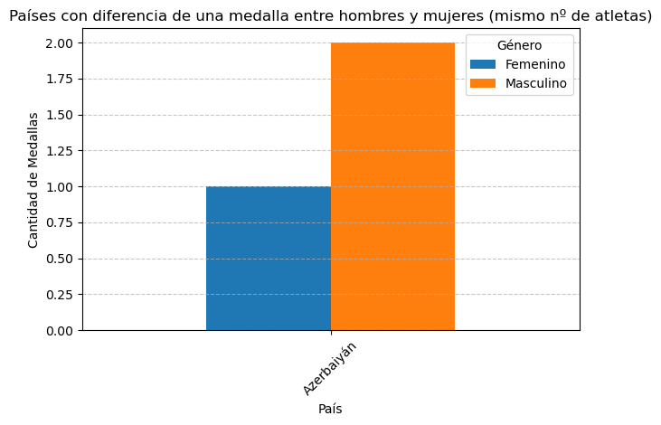
Fase 2: ¿Qué país ha logrado la mayor equidad en términos de éxito entre sus atletas femeninos y masculinos? (2019-2024)
País con mayor equidad del 2019 al 2024:
Si entendemos la equidad como la igualdad entre hombres y mujeres en la participación y resultados deportivos de un país, el análisis muestra que ningún país alcanza esa igualdad exacta.
Sin embargo, identificamos un país con la misma participación entre hombres y mujeres, con una diferencia de solo una medalla:
Azerbaiyán tiene el mismo número de atletas masculinos y femeninos, obteniendo 2 medallas masculinas y 1 femenina, lo que también es una diferencia de 1.

Slide 12
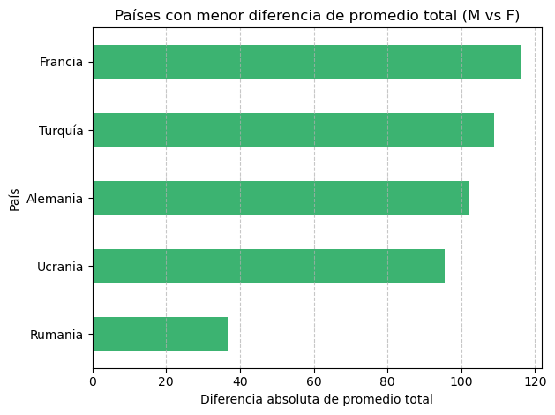
Fase 2: ¿En qué país es menor la diferencia entre el promedio de puntos totales conseguidos por atletas femeninos y masculinos? (2019-2024)
País con menor diferencia de puntos promedios del 2019 al 2024:
Rumanía es el país donde la diferencia entre el promedio de puntos totales conseguidos por atletas femeninos y masculinos es la menor, con una diferencia aproximada de 35 puntos.
Además, hemos analizado el top 5 de países con menor la diferencia entre el promedio de puntos totales conseguidos por atletas femeninos y masculinos, obteniendo que los otros países son:
Ucrania, Alemania, Turquía y Francia muestran diferencias significativamente mayores, superando los 95 puntos en el caso de Ucrania, y llegando hasta casi 120 puntos en Francia.

Slide 13
Conclusión
Hay una tendencia sostenida en la participación y el rendimiento durante el periodo 2019 al 2024, lo que confirma que el crecimiento del CrossFit está generando un impacto real y continuo en la popularidad y competitividad de la halterofilia.
Contar con datos desde 2019 hasta 2024 ofrece una visión más completa y precisa del crecimiento del interés en la halterofilia en Europa vinculado al auge del CrossFit en comparación al periodo 2019 al 2021

Slide 14
Muchas gracias

